Slide 1

.
.
.
.
.
.
.
.
.
.
-lich Willkommen
Informationsabend rund um die Geburt
.
.
.
.
.
.
.
.
.
.

Slide 2

.
.
.
.
.
.
.
.
.
.
.
.
.
.
.
.
.
.
.
.
.
.
Dr. med. Tamina Rawnaq-Möllers
Oberärztin Leitung Geburtshilfe und Pränataldiagnostik
Hon.-Prof. Dr. med. habil. Holger Maul
Chefarzt Frauenklinik - Geburtshilfe

Slide 3
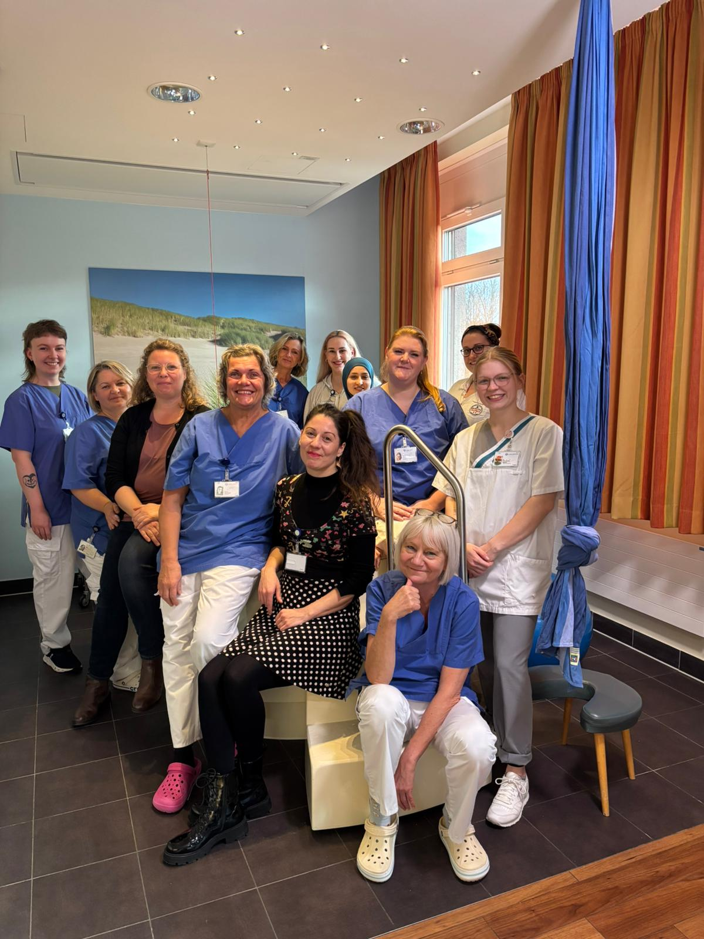
Unser Hebammenteam

Slide 4
Unsere geburtshilfliche Abteilung
Unser Ziel ist es, werdenden Eltern und ihren Babys eine sichere und vertrauensvolle Umgebung zu bieten. Mit einem erfahrenen Team und moderner Ausstattung möchten wir Ihnen den bestmöglichen Start ins gemeinsame Leben ermöglichen.
      3 Kreißsäle
      2 Vorwehenzimmer
      20 Betten
      1- und 2 Bett-Zimmer
      Familienzimmer
      Neugeborenenstation im Haus

Slide 5
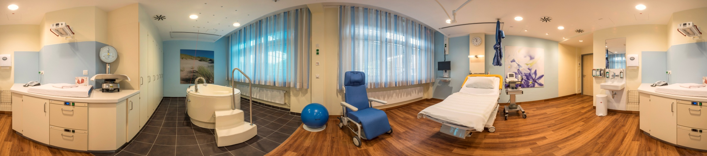
Im Kreißsaalteam
Sicherheit schafft Vertrauen. Wir möchten unseren Patient:innen den Krankenhausaufenthalt so angenehm wie möglich gestalten.
Mit vielen Maßnahmen setzen wir uns im Rahmen des „Asklepios Programm Patientensicherheit“ dafür ein, dass sie sich bei uns zu Recht gut und sicher aufgehoben fühlen dürfen.
      Seile/ Haltetücher
      Matten
      Gymnastikbälle
      Breite Betten
      Gebärstuhl
      Gebärhocker
      Wassergeburt

Slide 6
Familienorientierte und sanfte Geburt
  ruhige, angenehme Atmosphäre
  individuelle, intensive Betreuung
  Unterstützung des natürlichen Geburtsvorgangs
  aktive Einbeziehung des Partners in die Geburt

Slide 7
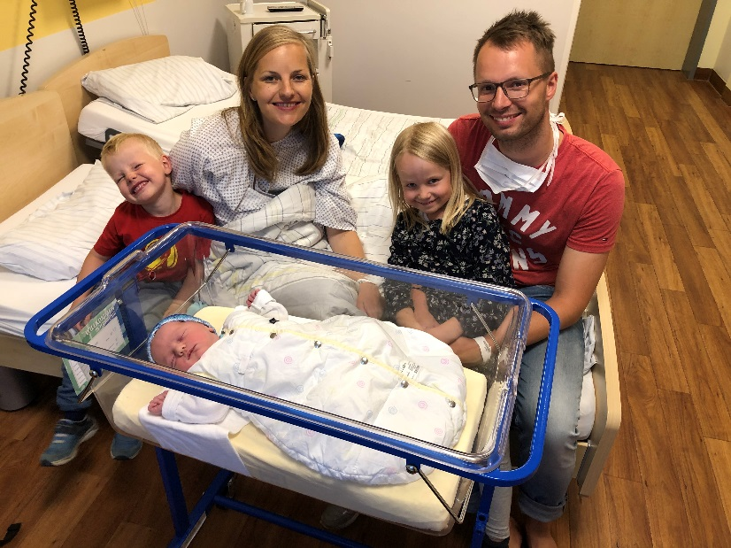
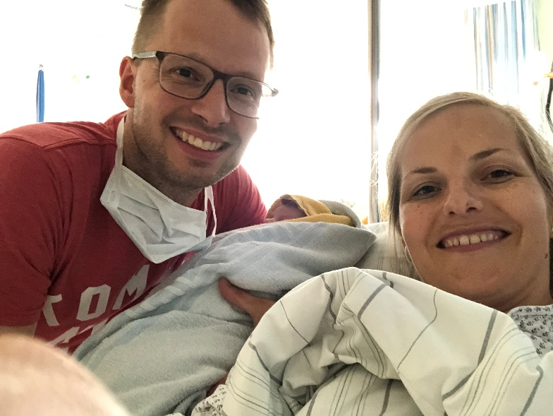
Glücklich zu fünft

Slide 8
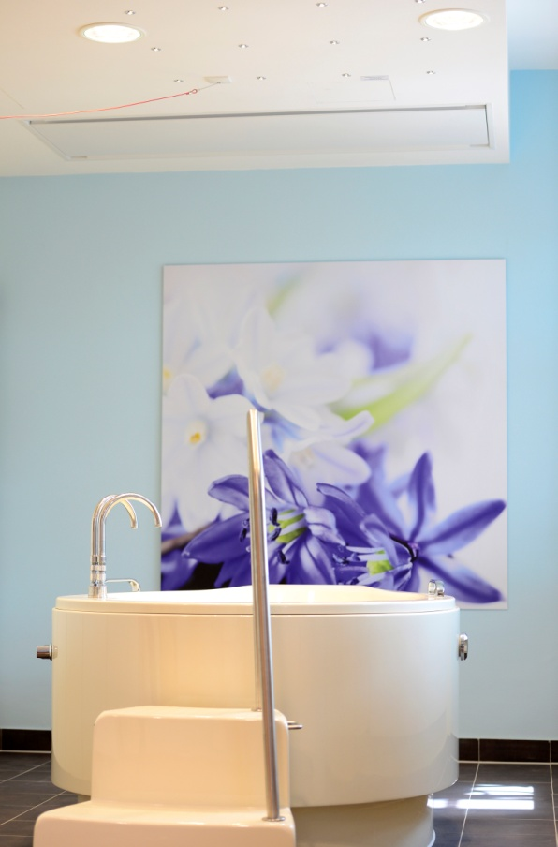
Unser Weg der Schmerzlinderung
      Entspannungsbad / Wassergeburt
      freie Wahl der Gebärposition
      Homöopathika, Naturheilmittel
      Akupunktur
      Krampflösende Medikamente
      Schmerzmittel
      Lachgas
      Periduralanästhesie
      Schriftliche Aufklärung durch Anästhesie
      Erhalt des Aufklärungsbogens bei der Geburtsanmeldung
      Angebot zur Vorstellung in der Ambulanzsprechstunde Anästhesie

Slide 9

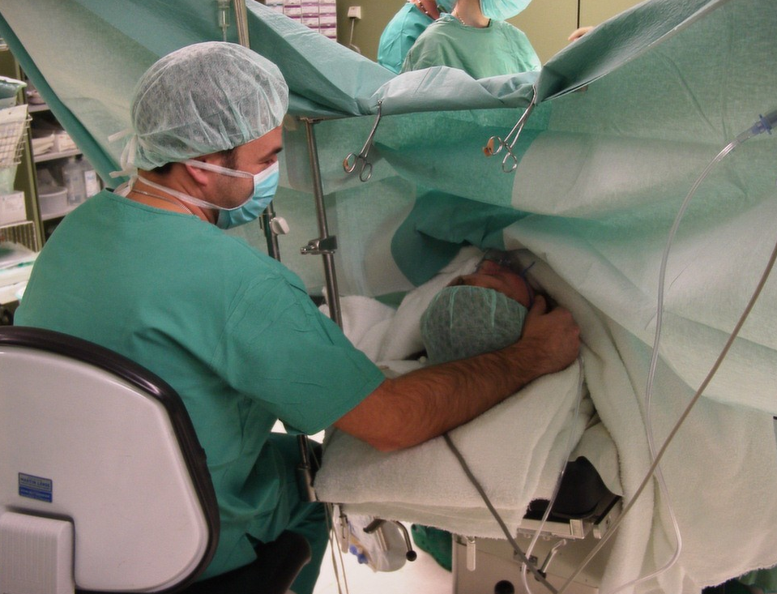
Manchmal geht es ein wenig anders…
„Sanfter Kaiserschnitt“

Slide 10
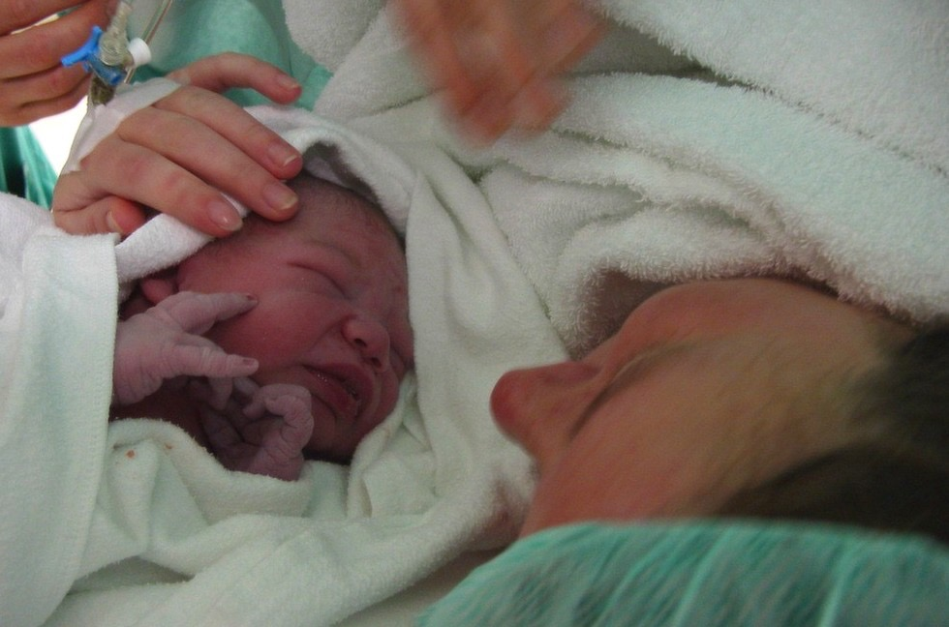
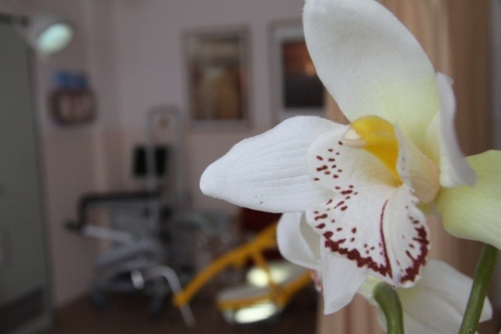
Ihr Kind müssen Sie trotzdem nicht vermissen

Slide 11
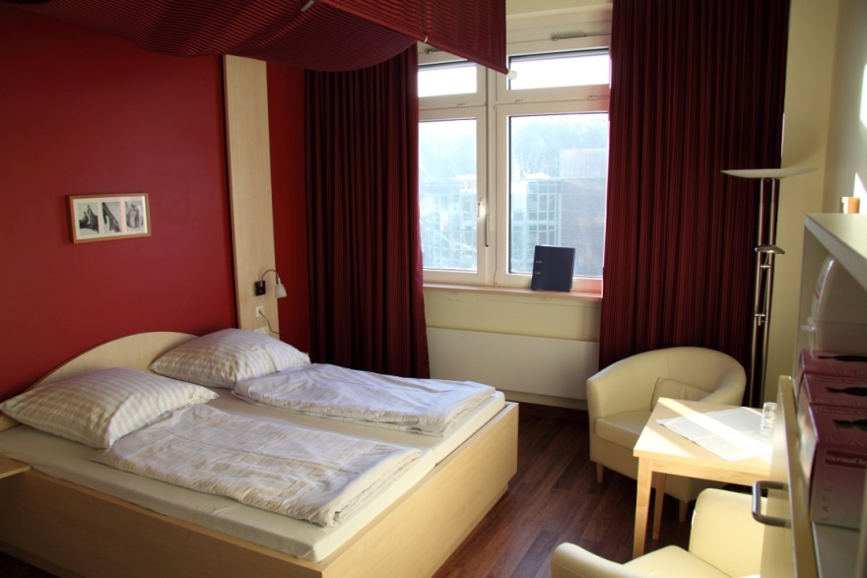
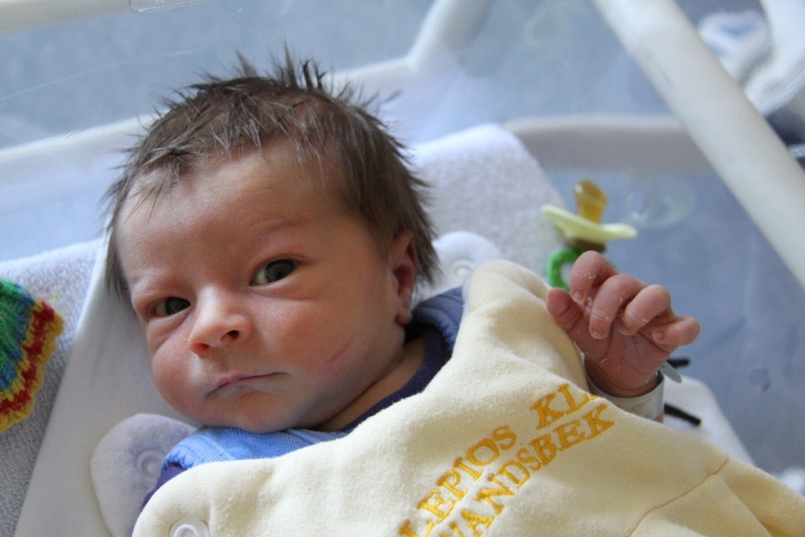
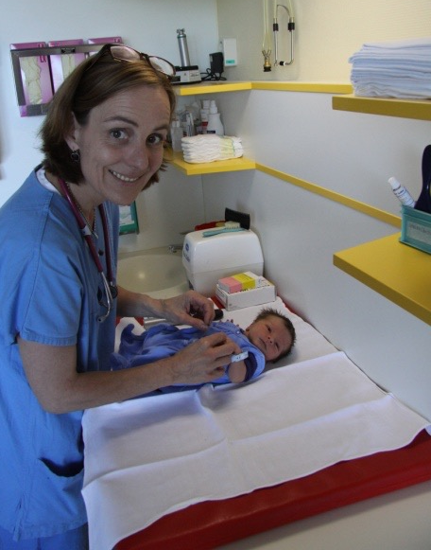
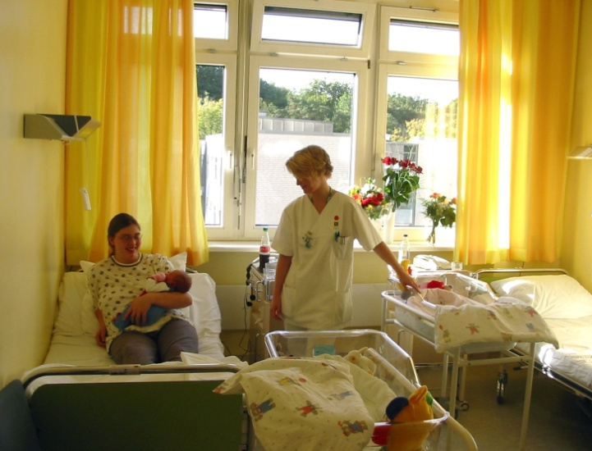
Auf unserer Wochenstation

Slide 12


Unsere professionelle Babybildgestaltung

Slide 13
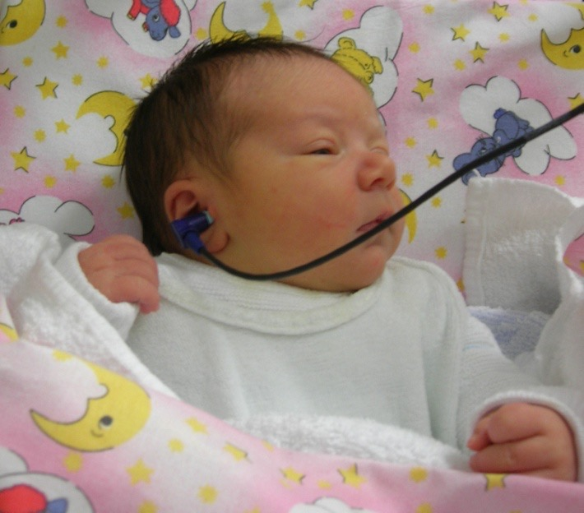

Vorsorgemaßnahmen beim Neugeborenen
      Qualifizierte Erstversorgung und Untersuchung nach der Geburt (U1)
      Hörscreening
      Tägliche Visiten durch Kinderärzte auf der Wochenstation
      Durchführung vorsorgender Maßnahmen während des Klinikaufenthaltes
      Abschlussuntersuchung vor Entlassung (U2)

Slide 14

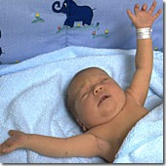
Stoffwechseluntersuchungen
      Auf 15 unterschiedliche Erkrankungen des Kindes
      Testung auf seltene, angeborene Erkrankungen, welche zu diesem Zeitpunkt noch nicht anders erkennbar sind
      Alle führen ohne frühzeitige Behandlung zu schweren bleibenden Schäden bei den betroffenen Kindern

Slide 15
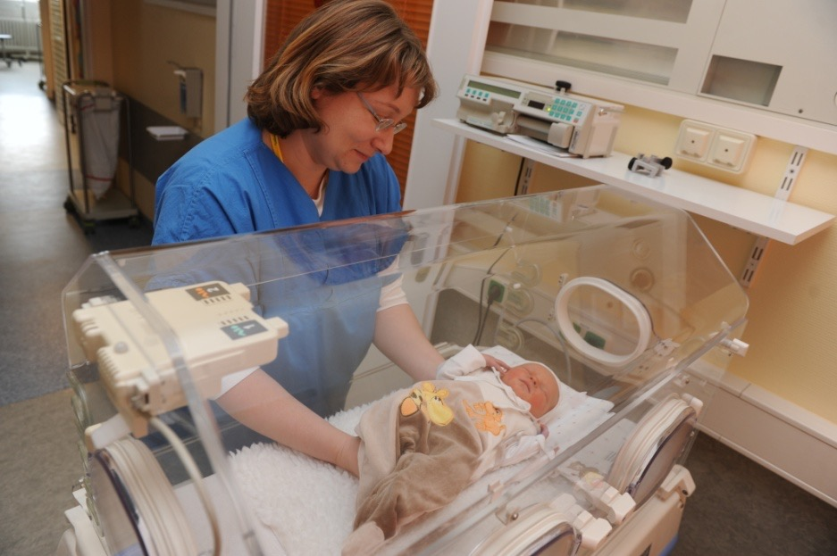
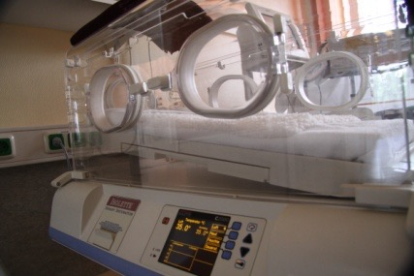
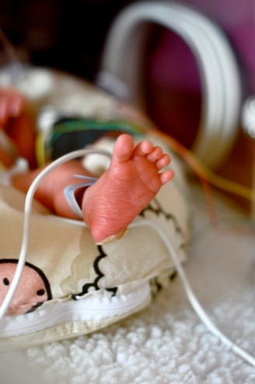
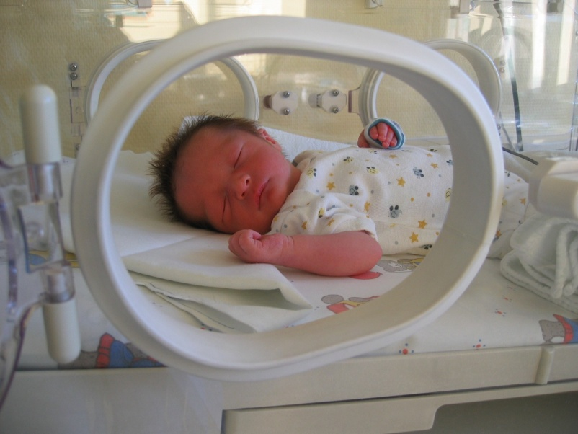
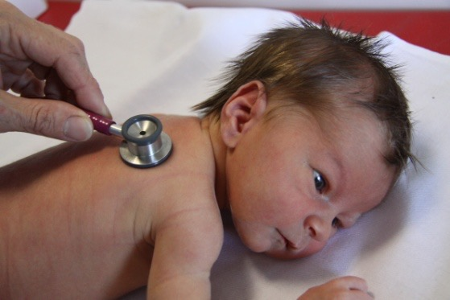
Manchmal benötigt der Nachwuchs…
      etwas Unterstützung

Slide 16
Betreuung von Risikoschwangerschaften
      Mehrlingsschwangerschaften
      Drohende Frühgeburt
      Bluthochdruck in der Schwangerschaft
      Schwangerschaftsdiabetes
      Fetale Retardierung
      Beckenendlage / äußere Wendung

Slide 17
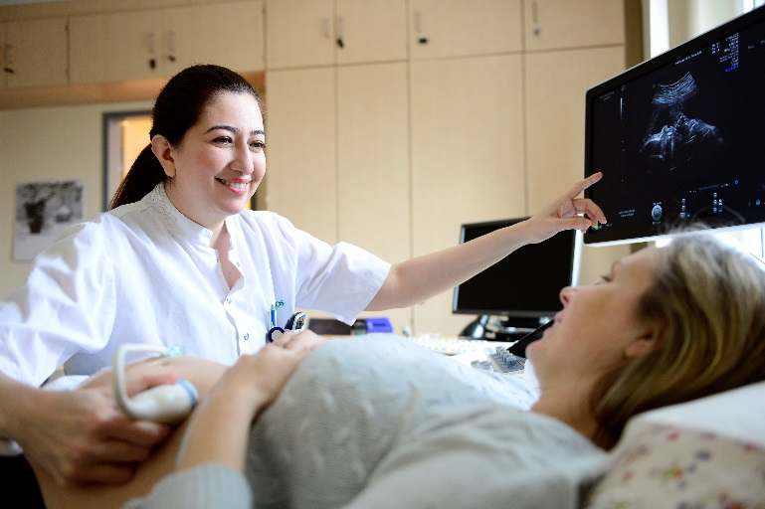
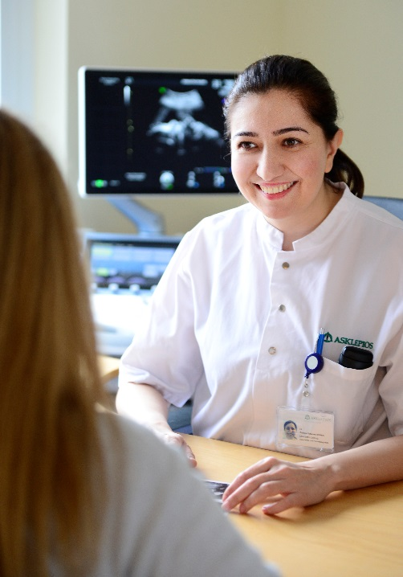
Sprechstunde Pränataldiagnostik

Slide 18
Kinderleicht zum Kindergeld

Slide 19
Wandsbek lebt Babyfreundlich
      Beantragung geplant….
      Stillstatistik läuft
      Praktisch jetzt schon realisiert

Slide 20
Babylotsen
      Telefon:
      040/1818-831465
      040/1818-831468
      Montag bis Freitag
      8:30 – 13:30 Uhr
      30.-34. Schwangerschaftswoche ist optimal

Slide 21

Geburtsanmeldung in unserer Klinik

Slide 22
Geburtsanmeldung in unserer Klinik
      Telefon:
      040/1818-831465
      040/1818-831468
      Montag bis Freitag
      8:30 – 13:30 Uhr
      30.-34. Schwangerschaftswoche ist optimal

